Slide 1
day04

Slide 2
第一节.字符常用方法
第二节.js内置对象
第三节.正则
第四节.动画

Slide 3
第一节.字符串常用的方法

Slide 4
1.字符串常用的方法
1.1 length //获取字符串的长度
var a = "hello world";
alert(a.length) //11
增加
1.2 concat() 方法用于连接两个或多个字符串。
var a = "hello world";
var b = "good";
var c = a.concat(b);
console.log(c);

Slide 5
查询
1.3
charAt(index) //获取在指定下标的字符
var a = "hello world";
alert(a.charAt(0)) //
1.4
indexOf(value) 检索字符串出现的位置
var a = "hello world";
var b = a.indexOf(“h”); //0;
var c = a.indexOf(“a”); //-1如果没有返回-1；

Slide 6
查询
1.5
stringObject.slice(start,end)
var a = "hello world";
var b = a.slice(0,2);
console.log(b); //”he”
1.6
stringObject.substr(start,length)
var a = "hello world";
var b = a.substr(0,5);
console.log(b); //hello

Slide 7
查询
1.5
stringObject.slice(start,end)
var a = "hello world";
var b = a.slice(0,2);
console.log(b); //”he”
1.6
stringObject.substr(start,length)
var a = "hello world";
var b = a.substr(0,5);
console.log(b); //hello

Slide 8
查询
1.7
stringObject.substring(start,stop)
var a = "hello world";
var a = "hello world";
var b = a.substring(0,2);
console.log(b); //”he”

Slide 9
1.8
split() 方法用于把一个字符串分割成字符串数组。
stringObject.split(separator,howmany)
var a = "hello world";
var b = a.split("");
console.log(b);

Slide 10
1.9 test()
方法用于检测一个字符串是否匹配某个模式,返回boolean值
语法：
RegExpObject.test(string)
eg:
var str = "Visit W3School";
var patt1 = new RegExp("W3School");
var result = patt1.test(str);

Slide 11
1.10 str.search()返回搜索字符的下标
var str = "hello";
var a = str.search("l");
console.log(a);

Slide 12
第二节:JS内置对象
1.Date
2.Math

Slide 13
1.Math
Math.ceil()
Math.floor()
Math.round()
Math.random()

Slide 14
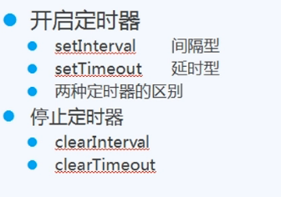
2.定时器

Slide 15
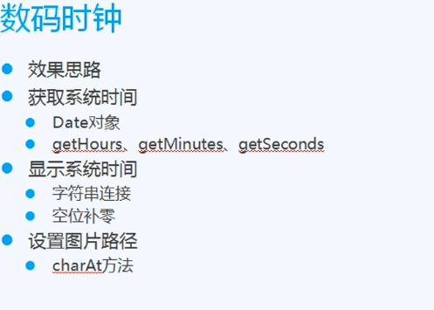
2.1定时器的开启关闭
2.2demo数码时钟
思路
a.获取系统时间
- Date对象
- getHours,getMinutes,getSeconds
b.显示系统时间
- 字符串连接
- 空位补零

Slide 16
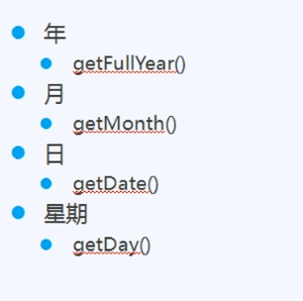
Date对象
//获取当前时间
var oDate = new Date();
var hour = oDate.getHours();
var minute = oDate.getMinutes();
var second = oDate.getSeconds();
var date = oDate.getDate();
var year = oDate.getFullYear();
//月份从0开始
var month = oDate.getMonth()+1;
//星期从0开始，0表示星期天
//0,1,2,3,4,5,6
var day = oDate.getDay();

Slide 17
第三节:正则表达式
定义:规定字符串出现规律的表达式
何时使用:查找，验证，替换，切割
RegExp对象——如何创建正则表达式

Slide 18
第四节.JS实现动画效果
1.setTimeout(“function”,interval)
//间隔一段时间之后执行函数
var movement = setTimeout(“function”,interval);

Slide 19
1.一个简单的动画
<div id="test"></div>
<button id="btn">btn</button>
<script>
var btn = document.getElementById("btn");
var test = document.getElementById("test");
btn.onclick = function () {
setInterval(function () {
test.style.left = test.offsetLeft+10+"px";
},100)
}
</script>

Slide 20
//css
#test{
position:absolute;
width:100px;
height:100px;
background:red;
left:50px;
}

Slide 21
2.实现动画的要点
运动技术要点
a.开始运动前,关闭定时器
b.把运动和停止隔开(if/else)

